Slide 1


ОҚУ КУРСЫ
еңбек қауіпсіздігі және еңбекті қорғау (BIOT)
Қауіпсіз жұмыс пен өнеркәсіптік қауіпсіздіктің практикалық принциптері
Жұмысшылар мен желілік қызметкерлерді оқыту курсы
еңбек қауіпсіздігі және еңбекті қорғау (BIOT)
01
Notes:
[Sources]
- SafetyHub canonical RU slide source: content/source-materials/derived/biot/presentation.pptx
- Reviewed KK text map: content/localizations/staged-2026-09-01/presentations/biot/kk/text-map.json

Slide 2
Курстан кейін жұмыскер мүмкін болады
01
Қауіптерді тану, тәуекел бағалау және бақылау шараларын таңдау.
BIOT негізгі мақсаты жарақаттану, жазатайым оқиғалар мен кәсіптік аурулардың алдын алу болып табылады.
02
Қызметкердің, жұмыс берушінің және менеджердің жауапкершілігін түсініңіз.
03
Қауіптерді, оқиғаларды, жарақаттар мен жазатайым оқиғаларды дұрыс хабарлаңыз.
04
Қауіпті өндірістік нысанда негізгі әрекеттерді орындаңыз.
Норма: Қазақстан Республикасының Еңбек кодексі • «Азаматтық қорғау туралы» Заң
еңбек қауіпсіздігі және еңбекті қорғау (BIOT)
02
Notes:
[Sources]
- SafetyHub canonical RU slide source: content/source-materials/derived/biot/presentation.pptx
- Reviewed KK text map: content/localizations/staged-2026-09-01/presentations/biot/kk/text-map.json

Slide 3
Курстың бес бөлімі
01
Еңбек қауіпсіздігі және еңбекті қорғау негіздері.
КУРС
02
Еңбек заңнамасы практикалық контексте.
5
03
Еңбек қауіпсіздігі және еңбекті қорғауды басқару жүйесі.
04
Апаттар және төтенше жағдайларға дайындық.
семантикалық блоктар
05
Өнеркәсіптік қауіпсіздік негіздері.
еңбек қауіпсіздігі және еңбекті қорғау (BIOT)
03
Notes:
[Sources]
- SafetyHub canonical RU slide source: content/source-materials/derived/biot/presentation.pptx
- Reviewed KK text map: content/localizations/staged-2026-09-01/presentations/biot/kk/text-map.json

Slide 4
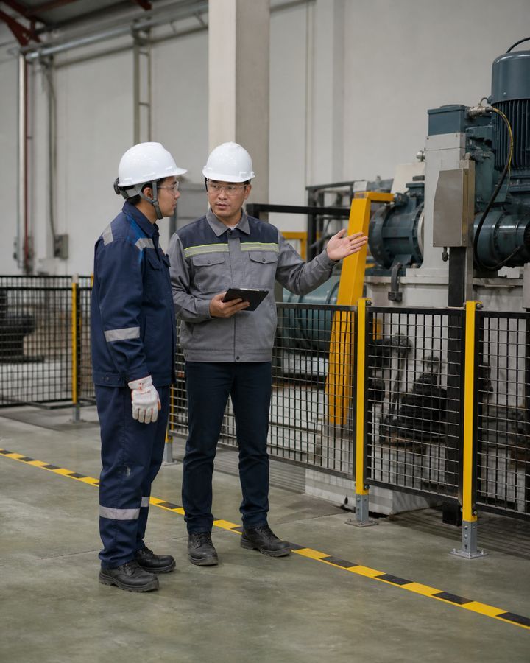
I
BIOT негіздері
Қауіпсіздік қызметкердің, жұмыс берушінің және менеджердің бірлескен әрекеттерімен жасалады.
еңбек қауіпсіздігі және еңбекті қорғау (BIOT)
04
Notes:
[Sources]
- SafetyHub canonical RU slide source: content/source-materials/derived/biot/presentation.pptx
- Reviewed KK text map: content/localizations/staged-2026-09-01/presentations/biot/kk/text-map.json

Slide 5
Жұмыс жағдайлары - бүкіл жұмыс контексті
• Жұмыс ортасы: жабдық, материалдар, ауа, шу, жарық және температура.
• Жұмыс процесі: әрекеттер, жүктеме, қарқын, поза, ауысым және адамдардың өзара әрекеті.
• Ұйымдастыру: нұсқаулар, оқыту, қадағалау, техникалық қызмет көрсету және төтенше жағдайларға дайындық.
• Кез келген элементті өзгерту тәуекел өзгертуі мүмкін.
Қауіпсіз жабдық дұрыс ұйымдастырылмаған жағдайда қауіпсіз жұмыс істеуге кепілдік бермейді.
еңбек қауіпсіздігі және еңбекті қорғау (BIOT)
05
Notes:
[Sources]
- SafetyHub canonical RU slide source: content/source-materials/derived/biot/presentation.pptx
- Reviewed KK text map: content/localizations/staged-2026-09-01/presentations/biot/kk/text-map.json

Slide 6
Қауіпті факторлар әр түрлі әсер етеді
тәуекел / КӨЗ
НӘТИЖЕЛЕР
БАҚЫЛАУ ШАРАСЫ
Физикалық
Жылжымалы бөліктер, биіктік, шу, температура, электр
Қоршау, оқшаулау, қашықтық, режим
Химиялық
Шаң, булар, газдар және сұйықтықтар
Ауыстыру, тығыздау, желдету, бақылау
Биологиялық
Микроорганизмдер және биоматериал
Гигиена, оқшаулау, ережелер
Психофизиологиялық
Шамадан тыс жүктеме, монотондылық, шаршау
Жоспарлау, үзілістер, тапсырмаларды бөлу
Алдымен, әсер ету көзі мен жолы анықталады, содан кейін қорғаныс таңдалады.
еңбек қауіпсіздігі және еңбекті қорғау (BIOT)
06
Notes:
[Sources]
- SafetyHub canonical RU slide source: content/source-materials/derived/biot/presentation.pptx
- Reviewed KK text map: content/localizations/staged-2026-09-01/presentations/biot/kk/text-map.json

Slide 7
Тізбекте қауіпті жағдай дамиды
1
2
3
4
Жағдайы
Әрекет
Оқиға
Салдары
Қате, нашар ұйымдастырылған немесе қауіпті орта.
Қате, бұзушылық, асығыс немесе қате шешім.
Энергияны, затты немесе қозғалысты бақылауды жоғалту.
Жарақат, зақым, апат немесе денсаулыққа әсер ету.
Тізбекті ерте кезеңде – қауіп анықталған кезде үзу оңайырақ.
еңбек қауіпсіздігі және еңбекті қорғау (BIOT)
07
Notes:
[Sources]
- SafetyHub canonical RU slide source: content/source-materials/derived/biot/presentation.pptx
- Reviewed KK text map: content/localizations/staged-2026-09-01/presentations/biot/kk/text-map.json

Slide 8
BIOT өмір мен денсаулықты сақтайды
• еңбекті қорғау құқықтық, ұйымдастырушылық, техникалық, санитарлық және профилактикалық шараларды біріктіреді.
• Еңбекті қорғау дегеніміз – жұмыскерді қауіпті және зиянды факторлардан қорғау.
• Талаптар Қазақстандағы жұмыс берушілер мен қызметкерлер үшін міндетті болып табылады.
• BIOT әрекеттеріне арналған шығындарды жұмыс беруші төлейді.
BIOT жеке нұсқама емес, тұрақты жұмысты басқару жүйесі.
Стандарт: Қазақстан Республикасының Еңбек кодексі, 4-бөлім
еңбек қауіпсіздігі және еңбекті қорғау (BIOT)
08
Notes:
[Sources]
- SafetyHub canonical RU slide source: content/source-materials/derived/biot/presentation.pptx
- Reviewed KK text map: content/localizations/staged-2026-09-01/presentations/biot/kk/text-map.json

Slide 9
Рөлдерге тағайындалған жауапкершілік
• жұмыс беруші жағдай жасайды, оқытуды, бақылауды, медициналық тексеруді және қорғауды ұйымдастырады.
• Менеджер тапсырманы жоспарлайды, қауіпсіздік шараларын хабарлайды және өзгерістерге жауап береді.
• жұмыскер талаптарға сәйкес келеді, қорғауды қолданады және қауіптер туралы хабарлайды.
• BIOT қызметтері жүйеге көмектеседі, бірақ менеджерлер мен қызметкерлердің жауапкершілігін ауыстырмайды.
Қауіпсіздікті бір маманға толығымен беруге болмайды.
Норма: Қазақстан Республикасының Еңбек кодексі, 181–182-баптар
еңбек қауіпсіздігі және еңбекті қорғау (BIOT)
09
Notes:
[Sources]
- SafetyHub canonical RU slide source: content/source-materials/derived/biot/presentation.pptx
- Reviewed KK text map: content/localizations/staged-2026-09-01/presentations/biot/kk/text-map.json

Slide 10
Қауіп төнсе, жұмыс тоқтатылады
• Қосымша қауіп тудырмай әрекетті тоқтатыңыз немесе қауіпті аймақтан кетіңіз.
• Адамдарды ескертіп, тікелей басшыға хабарлаңыз.
• жұмыскер өміріне немесе денсаулығына қауіп төндіретін жағдайда жұмыс берушіні хабардар ете отырып, жұмыстан бас тартуға құқылы.
• Себеп жойылғаннан кейін және қауіпсіз жағдайлар расталғаннан кейін қайта бастауға болады.
ТОҚТАТУ
Қауіпсіз еңбек құқығы қауіп туралы хабарлау міндетімен бірге жүреді.
Норма: Қазақстан Республикасының Еңбек кодексі, 181-бап.
еңбек қауіпсіздігі және еңбекті қорғау (BIOT)
10
Notes:
[Sources]
- SafetyHub canonical RU slide source: content/source-materials/derived/biot/presentation.pptx
- Reviewed KK text map: content/localizations/staged-2026-09-01/presentations/biot/kk/text-map.json

Slide 11
жұмыскер қауіпсіз әрекет етуі керек
• BIOT, өрт, өнеркәсіптік қауіпсіздік және санитарлық талаптарды сақтаңыз.
• Толық оқыту, нұсқама, білімді тексеру және міндетті медициналық тексерулер.
• Берілген қорғаныс құралдарын дұрыс пайдаланыңыз және жабдықты күтіңіз.
• Қауіп, ақау, оқиға немесе денсаулықтың нашарлауы туралы хабарлаңыз.
Жасырын қауіп ұйымды оқиғаның алдын алу мүмкіндігінен айырады.
Норма: Қазақстан Республикасының Еңбек кодексі
еңбек қауіпсіздігі және еңбекті қорғау (BIOT)
11
Notes:
[Sources]
- SafetyHub canonical RU slide source: content/source-materials/derived/biot/presentation.pptx
- Reviewed KK text map: content/localizations/staged-2026-09-01/presentations/biot/kk/text-map.json

Slide 12
жұмыс беруші тәуекелдерді басқару үшін қажет
• Ғимараттардың, жабдықтардың, процестер мен жұмыс аймақтарының қауіпсіз күйде екеніне көз жеткізіңіз.
• Оқытуды, нұсқама, білімді бақылауды және жұмысқа рұқсат беруді ұйымдастырыңыз.
• Қажетті ұжымдық және жеке қорғаныс құралдарымен қамтамасыз ету және оларға қызмет көрсету.
• Оқиғаларды зерттеңіз, себептерін жойыңыз және қызметкерлерді тәуекелдер туралы хабардар етіңіз.
ЖҚҚ шығару жұмыс беруші жауапкершілігінің бір бөлігі ғана.
Норма: Қазақстан Республикасының Еңбек кодексі, 182-бап.
еңбек қауіпсіздігі және еңбекті қорғау (BIOT)
12
Notes:
[Sources]
- SafetyHub canonical RU slide source: content/source-materials/derived/biot/presentation.pptx
- Reviewed KK text map: content/localizations/staged-2026-09-01/presentations/biot/kk/text-map.json

Slide 13
Қауіптер дәл және дереу хабарланады
1
2
3
4
Не
Қайда
Кімге
Не істелді
қауіп, ақаулық, оқиға, жарақат немесе жағдайдың өзгеруі.
Нақты орын, орнату, аумақ немесе жұмыс жұмысы.
Төтенше жағдайға немесе жергілікті процедураға қатысты менеджерге және басқа адамдарға.
Аялдама, қоршау, көмек және аймақтың ағымдағы күйі.
Дереу фактілерді хабарлаңыз; Себебі қауіпсіздік қамтамасыз етілгеннен кейін анықталады.
еңбек қауіпсіздігі және еңбекті қорғау (BIOT)
13
Notes:
[Sources]
- SafetyHub canonical RU slide source: content/source-materials/derived/biot/presentation.pptx
- Reviewed KK text map: content/localizations/staged-2026-09-01/presentations/biot/kk/text-map.json

Slide 14

II
Еңбек заңнамасы
Қызметкерге мақала нөмірлері емес, құқықтарды, жауапкершіліктерді және еңбек жағдайлары мен қауіпсіздік арасындағы байланысты түсіну керек.
еңбек қауіпсіздігі және еңбекті қорғау (BIOT)
14
Notes:
[Sources]
- SafetyHub canonical RU slide source: content/source-materials/derived/biot/presentation.pptx
- Reviewed KK text map: content/localizations/staged-2026-09-01/presentations/biot/kk/text-map.json

Slide 15
Талаптар әртүрлі деңгейлерде бекітілген
• Еңбек кодексі BIOT негізгі құқықтарын, міндеттерін және талаптарын белгілейді.
• Ережелер мен техникалық регламенттер жеке жұмысқа және тәуекелдерге қойылатын талаптарды ашады.
• Ұжымдық шарт пен жұмыс берушінің актілері ұйым ішіндегі тәртіпті нақтылайды.
• Жергілікті нұсқаулар міндетті заң талаптарын жоққа шығара алмайды.
Практикалық әрекет үшін нақты жұмысқа қатысты ағымдағы құжат пайдаланылады.
Норма: Қазақстан Республикасының Еңбек кодексі
еңбек қауіпсіздігі және еңбекті қорғау (BIOT)
15
Notes:
[Sources]
- SafetyHub canonical RU slide source: content/source-materials/derived/biot/presentation.pptx
- Reviewed KK text map: content/localizations/staged-2026-09-01/presentations/biot/kk/text-map.json

Slide 16
Қабылдау шарттардың орындалуын талап етеді
• Еңбек шарты еңбек функциясы мен шарттарын анықтайды, бірақ кәсіби рұқсатты алмастырмайды.
• Өз бетінше жұмыс жасамас бұрын, оқыту, нұсқама және белгіленген көлемдегі білімді тексеру қажет.
• Жеке жұмыстар үшін медициналық тексеру, біліктілік, топтық немесе наряд-рұқсат қажет.
• Қажетті рұқсат беру шарттары орындалмаған жағдайда қызметкер жұмыстан босатылады.
Объектіде болу фактісі кез келген операцияны орындауға рұқсат бермейді.
Стандарт: Қазақстан Республикасының Еңбек кодексі • БИОТ бойынша оқыту - бұйрық № 1019
еңбек қауіпсіздігі және еңбекті қорғау (BIOT)
16
Notes:
[Sources]
- SafetyHub canonical RU slide source: content/source-materials/derived/biot/presentation.pptx
- Reviewed KK text map: content/localizations/staged-2026-09-01/presentations/biot/kk/text-map.json

Slide 17
Жұмыс режимі қате ықтималдығына әсер етеді
• Қауіпті тапсырмаларды жоспарлау кезінде жұмыс уақыты, түнгі және үстеме жұмыстар ескеріледі.
• Үзілістер мен ауысымдар назар мен өнімділікті қалпына келтіруге мүмкіндік беруі керек.
• Шаршау, ұйқының болмауы және қызып кету - жеке әлсіздік емес, тәуекелдің жоғарылауының белгілері.
• Егер қызметкердің жағдайы қауіпсіз жұмысқа кедергі келтірсе, менеджер тапсырманы қайта тағайындайды.
Өндіріс жоспары үнемі артық жұмыс істеуге негізделмеуі керек.
Норма: Қазақстан Республикасының Еңбек кодексі
еңбек қауіпсіздігі және еңбекті қорғау (BIOT)
17
Notes:
[Sources]
- SafetyHub canonical RU slide source: content/source-materials/derived/biot/presentation.pptx
- Reviewed KK text map: content/localizations/staged-2026-09-01/presentations/biot/kk/text-map.json

Slide 18
Медтексеру мен өтемақы тәуекелге байланысты
• Міндетті медициналық тексерулер жарамдылықты растайды және әсер ету факторларын анықтауға көмектеседі.
• жұмыс беруші міндетті процедуралардың ұзақтығына кепілдік береді.
• Қауіпті жағдайлар үшін өтемақы тәуекелді азайтуды алмастыра алмайды.
• Әсер ету салдарынан әл-ауқаттың өзгеруі туралы жоспарлы тексеруді күтпестен хабарлау керек.
Қосымша төлем қауіпті әсер етуді қолайлы етпейді.
Норма: Қазақстан Республикасының Еңбек кодексі
еңбек қауіпсіздігі және еңбекті қорғау (BIOT)
18
Notes:
[Sources]
- SafetyHub canonical RU slide source: content/source-materials/derived/biot/presentation.pptx
- Reviewed KK text map: content/localizations/staged-2026-09-01/presentations/biot/kk/text-map.json

Slide 19
Бұзушылық жауапкершілікке әкеп соғады
• Жауапкершілік рөлге, өкілеттікке, бұзушылық сипатына және салдарына байланысты.
• Тәртіптік жаза себеп тергеуді және түзету әрекетін алмастырмайды.
• жұмыскер тәуекелдер мен қауіпсіз еңбек жағдайлары туралы ақпарат алу құқығын өзіне қалдырады.
• Жалақыға, демалысқа және басқа құқықтарға қатысты даулар тікелей қауіпсіздік шараларынан бөлек қарастырылады.
Бұзушылықты талдаудың негізгі мақсаты - мәселені жасыру емес, қайталануды жою.
Норма: Қазақстан Республикасының Еңбек кодексі
еңбек қауіпсіздігі және еңбекті қорғау (BIOT)
19
Notes:
[Sources]
- SafetyHub canonical RU slide source: content/source-materials/derived/biot/presentation.pptx
- Reviewed KK text map: content/localizations/staged-2026-09-01/presentations/biot/kk/text-map.json

Slide 20
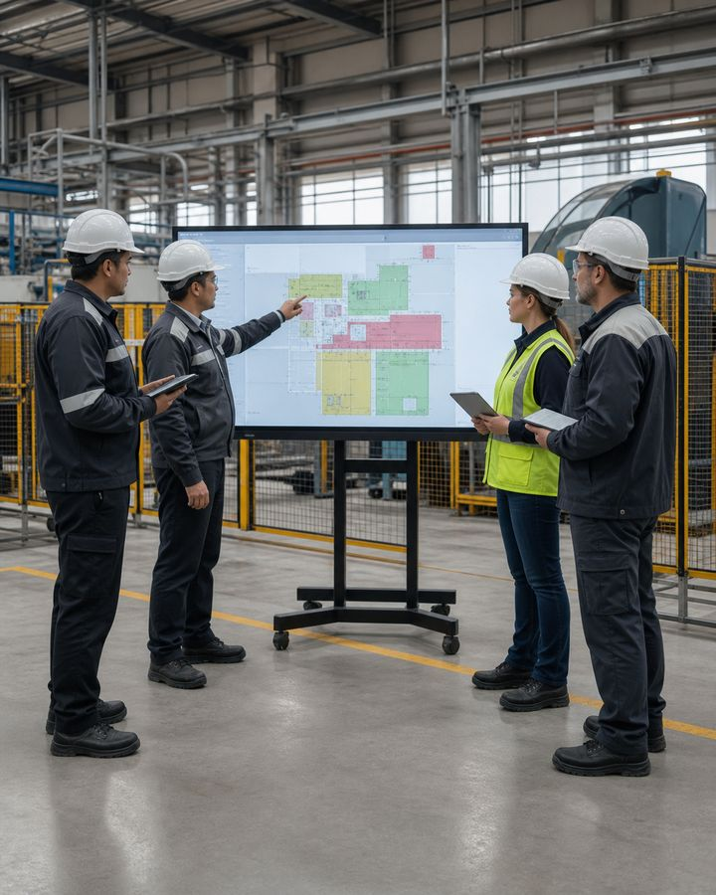
III
Еңбекті қорғауды басқару жүйесі
Тәуекелдер дәйекті басқару арқылы азаяды: қауіпті жоюдан ЖҚҚ пайдалануды бақылауға дейін.
еңбек қауіпсіздігі және еңбекті қорғау (BIOT)
20
Notes:
[Sources]
- SafetyHub canonical RU slide source: content/source-materials/derived/biot/presentation.pptx
- Reviewed KK text map: content/localizations/staged-2026-09-01/presentations/biot/kk/text-map.json

Slide 21
Саясат нақты жауапкершіліктерді көрсетеді
• Басшылық мақсаттарды, ресурстарды, өкілеттіктерді және бақылауларды белгілейді.
• Қауіптер жұмыс алдында және әрбір маңызды өзгерістер кезінде анықталады.
• Жоспарға шаралар енгізіліп, орындаушылар тағайындалып, нәтижесі тексеріледі.
• Қызметкерлер хабарламалар, ұсыныстар және кері байланыс арқылы қатысады.
Саясат кімнің қашан және не істейтіні анықталғанда ғана жұмыс істейді.
еңбек қауіпсіздігі және еңбекті қорғау (BIOT)
21
Notes:
[Sources]
- SafetyHub canonical RU slide source: content/source-materials/derived/biot/presentation.pptx
- Reviewed KK text map: content/localizations/staged-2026-09-01/presentations/biot/kk/text-map.json

Slide 22
Тәуекелді бағалау тапсырмадан басталады
1
2
3
4
Анықтаңыз
Ашу
Баға
Басқару
Қандай жұмыс, қайда, кім және қандай құрал-жабдықпен орындалады.
Энергия көздері, заттар, биіктік, қозғалыс және адам факторлары.
Байланыс ықтималдығы және ықтимал салдарлардың ауырлығы.
Өлшемдерді таңдап, басқару элементтерін тағайындаңыз және өзгерістер орын алса, қайта тексеріңіз.
тәуекел дерексіз мамандық үшін емес, нақты өмір жағдайлары үшін бағаланады.
еңбек қауіпсіздігі және еңбекті қорғау (BIOT)
22
Notes:
[Sources]
- SafetyHub canonical RU slide source: content/source-materials/derived/biot/presentation.pptx
- Reviewed KK text map: content/localizations/staged-2026-09-01/presentations/biot/kk/text-map.json

Slide 23
Шаралар иерархиясы дұрыс басымдық қояды
1
2
3
4
Жою
Ауыстыру
Оқшаулау
Ұйымдастыру және қорғау
қауіп немесе операцияның өзін жойыңыз.
Қауіптілігі азырақ материалды, әдісті немесе жабдықты пайдаланыңыз.
Қоршау, автоматтандыру, желдету және ұжымдық қорғаныс.
Процедура, рұқсат, оқыту, содан кейін қажет ЖҚҚ.
ЖҚҚ олардың орнына емес, сенімдірек шаралардан кейін пайдаланылады.
еңбек қауіпсіздігі және еңбекті қорғау (BIOT)
23
Notes:
[Sources]
- SafetyHub canonical RU slide source: content/source-materials/derived/biot/presentation.pptx
- Reviewed KK text map: content/localizations/staged-2026-09-01/presentations/biot/kk/text-map.json

Slide 24
Жоспар мен нұсқаулар ағымдағы болуы керек
• Жоспарлау реттілікті, рөлдерді, жабдықты және басқару нүктелерін анықтайды.
• Өндірістік бақылау сәйкестікті және жүйе жағдайын тексереді.
• Нұсқаулықтар жұмыс алдында, жұмыс кезінде, жұмыстан кейін және жазатайым оқиға кезіндегі қауіпсіз әрекеттерді сипаттайды.
• Технология өзгерген кезде құжаттар мен нұсқама қайта қаралады.
Нақты жабдықты көрсетпейтін нұсқаулар тәуекелді бақыламайды.
еңбек қауіпсіздігі және еңбекті қорғау (BIOT)
24
Notes:
[Sources]
- SafetyHub canonical RU slide source: content/source-materials/derived/biot/presentation.pptx
- Reviewed KK text map: content/localizations/staged-2026-09-01/presentations/biot/kk/text-map.json

Slide 25
Тренинг түсінуді тексерумен аяқталады
• Қызметкерлер белгіленген тәртіпте оқытудан, нұсқама және білімдерін тексеруден өтеді.
• Кәсіптер мен жұмыстардың тізбесі жұмыс беруші бойынша сипаты мен еңбек жағдайларын ескере отырып анықталады.
• Мамандыққа ауысқаннан кейін еңбек жағдайлары сақталса, қайта даярлау талап етілмеуі мүмкін.
• Практикалық рұқсат нақты жұмысты қауіпсіз орындау мүмкіндігін растайды.
Шарттарды өзгерту лауазым атауының формальды сәйкес келуінен маңыздырақ.
Норма: БИОТ бойынша оқыту — № 1019 бұйрық • 2026 жылғы өзгерістер
еңбек қауіпсіздігі және еңбекті қорғау (BIOT)
25
Notes:
[Sources]
- SafetyHub canonical RU slide source: content/source-materials/derived/biot/presentation.pptx
- Reviewed KK text map: content/localizations/staged-2026-09-01/presentations/biot/kk/text-map.json

Slide 26
нұсқама жағдайға қарай таңдаңыз
• Кіріспе ұйымның жалпы тәуекелдері мен ережелерімен таныстырады.
• Негізгі жұмыс орны нақты жұмыс пен жабдықты білдіреді.
• Қайталау білімді сақтайды; жоспардан тыс ережелерге сәйкес өзгерістер, оқиғалар немесе үзілістер үшін қажет.
• Мақсатты анықтау бір реттік немесе арнайы ұйымдастырылған жұмыс алдында жүргізіледі.
Қол қою нұсқау фактісін растайды, бірақ қауіпсіздік әрекеттерді түсінуді растайды.
Норма: БИОТ бойынша оқыту — № 1019 бұйрық
еңбек қауіпсіздігі және еңбекті қорғау (BIOT)
26
Notes:
[Sources]
- SafetyHub canonical RU slide source: content/source-materials/derived/biot/presentation.pptx
- Reviewed KK text map: content/localizations/staged-2026-09-01/presentations/biot/kk/text-map.json

Slide 27
Наряд-рұқсат: тәуекел–шара байланысы
• Наряд-рұқсат жұмыс орнын, мазмұнын, уақытын, шарттарын, бригада құрамын және жауапты тұлғаларды айқындайды.
• Онда оқшаулау, жұмыс ортасын бақылау, қоршау, байланыс, ЖҚҚ және авариялық шаралар бекітіледі.
• Ол тек көрсетілген шарттар мен шектерде жарамды.
• Шарттар өзгерсе, жұмысты тоқтатып, рұқсатты қайта қарау қажет.
наряд-рұқсат жаңа қауіп-ді елемеу рұқсаты емес.
Стандарт: Биіктікте жұмыс істеу - жұмысқа рұқсаттың анықтамасы
еңбек қауіпсіздігі және еңбекті қорғау (BIOT)
27
Notes:
[Sources]
- SafetyHub canonical RU slide source: content/source-materials/derived/biot/presentation.pptx
- Reviewed KK text map: content/localizations/staged-2026-09-01/presentations/biot/kk/text-map.json

Slide 28
Медтексеру мен аттестаттау: міндеттері бөлек
✚
медициналық тексеру
✓
аттестаттау ЖҰМЫС ЖАҒДАЙЫ
Жұмыскердің денсаулық жағдайын әсер етуші факторлар мен орындалатын жұмысты ескере отырып бағалайды.
Нәтиже: медициналық шектеулер, жұмысқа жарамдылық және профилактикалық ұсынымдар.
Еңбек жағдайларын және өндірістік факторларға әсер етуді бағалайды.
Нәтижесі: жақсарту шаралары, кепілдіктер және шарттарды бақылау.
медициналық тексеру де, аттестаттау да ағымдағы тәуекелді бағалауды ауыстырмайды: өзгертілген жұмыс орны қайтадан тексеріледі.
еңбек қауіпсіздігі және еңбекті қорғау (BIOT)
28
Notes:
[Sources]
- SafetyHub canonical RU slide source: content/source-materials/derived/biot/presentation.pptx
- Reviewed KK text map: content/localizations/staged-2026-09-01/presentations/biot/kk/text-map.json

Slide 29
Ұжымдық қорғаныс көзге қолданылады
• Күзет, блокировка, желдету, оқшаулау және қашықтан басқару пульті жұмысшылар тобын қорғайды.
• Қорғаныс құрылғысы ыңғайлы болу үшін жұмыс істеп, айналып өтпеуі керек.
• Жоюға немесе ажыратуға тек бақыланатын процедура бойынша рұқсат етіледі.
• Ұжымдық қорғаныстың болмауы жұмысқа рұқсат беруге әсер етеді.
Алдымен жұмыс орнын, сосын нақты адамды қорғайды.
еңбек қауіпсіздігі және еңбекті қорғау (BIOT)
29
Notes:
[Sources]
- SafetyHub canonical RU slide source: content/source-materials/derived/biot/presentation.pptx
- Reviewed KK text map: content/localizations/staged-2026-09-01/presentations/biot/kk/text-map.json

Slide 30
ЖҚҚ таңдау, шығару және басқару
• ЖҚҚ түрі қауіптілікке, әсер ету деңгейіне және басқа өнімдермен үйлесімділікке сәйкес келеді.
• жұмыскер кию, реттеу, тексеру және қолдану шектеулері бойынша оқытылады.
• ЖҚҚ қолданар алдында тексеріліп, нұсқауларға сәйкес күтіледі және сақталады.
• Зақымдалған немесе мерзімі өтіп кеткен өнім ауыстырылады және кездейсоқ жөнделмейді.
ЖҚҚ дұрыс таңдалған және нақты қолданылған жағдайда ғана тиімді.
Норма: Қазақстан Республикасының Еңбек кодексі
еңбек қауіпсіздігі және еңбекті қорғау (BIOT)
30
Notes:
[Sources]
- SafetyHub canonical RU slide source: content/source-materials/derived/biot/presentation.pptx
- Reviewed KK text map: content/localizations/staged-2026-09-01/presentations/biot/kk/text-map.json

Slide 31
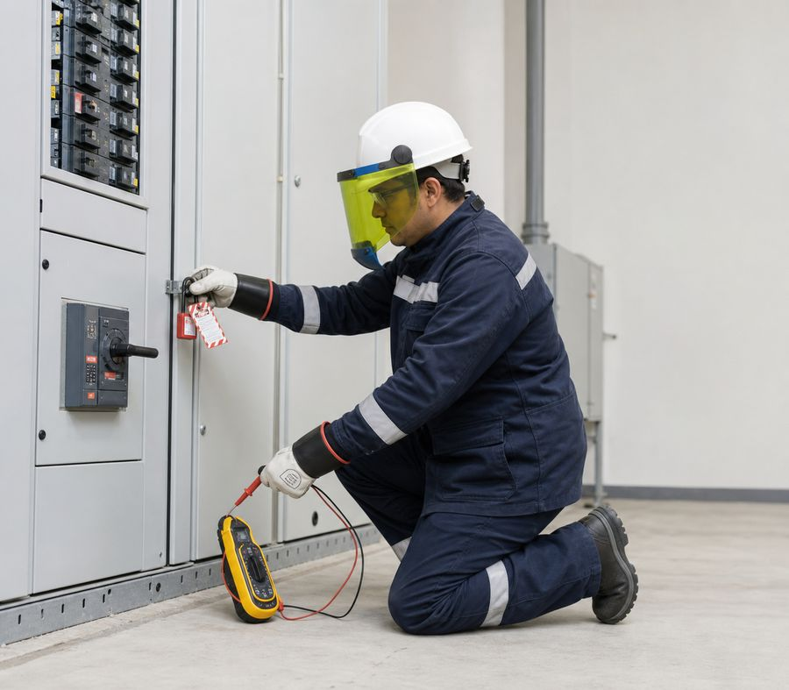
Электр қуаты қуатты кетіруді қажет етеді
• Жұмыс кернеуді, қоршаған ортаны, жабдықтың күйін және персонал біліктілігін ескере отырып жоспарланады.
• Қауіпті энергияны ажыратып, блоктаңыз және процедураға сәйкес оның жоқтығын тексеріңіз.
• Зақымдалған кабельдер, ашалар, корпустар және қорғаныс құрылғылары қызметтен шығарылады.
• Ток қауіпсіз жойылмайынша, жәбірленушіге тиіспейді.
Басқару өшірулі әрқашан кернеу өшірулі дегенді білдірмейді.
Норма: Құрал қауіпсіздігі — № 204 бұйрық
еңбек қауіпсіздігі және еңбекті қорғау (BIOT)
31
Notes:
[Sources]
- SafetyHub canonical RU slide source: content/source-materials/derived/biot/presentation.pptx
- Reviewed KK text map: content/localizations/staged-2026-09-01/presentations/biot/kk/text-map.json

Slide 32
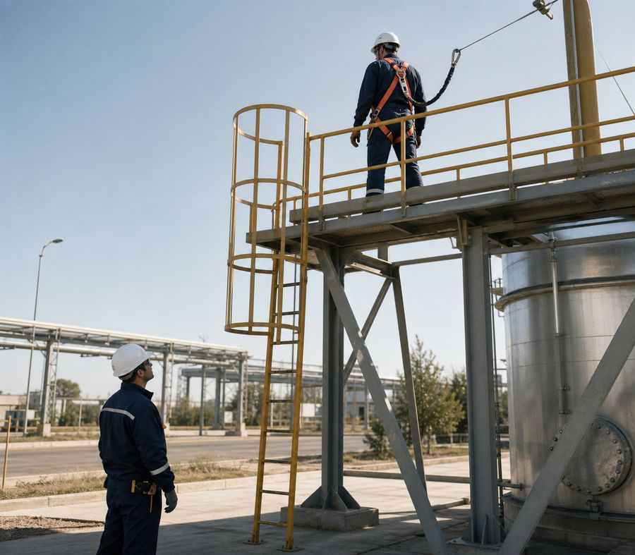
Биіктікте жұмыс көтеру алдында жоспарланған
• Қауіпсіз қол жеткізуді, жұмыс аймағын және ұжымдық қорғанысты анықтаңыз.
• Қажет болса, құлауды тоқтату жүйесін, анкер және құтқару жоспарын таңдаңыз.
• Құралдар мен материалдар құлаудан қорғайды; төмендегі қауіпті аймақ қоршалған.
• Ауа-райы мен өзгермелі жағдайлар тоқтауды қажет етуі мүмкін.
Қауіпсіз анкерлік нүкте мен құтқару жоспары болмаса, құлаудан қорғау жүйесі толық емес.
Норма: Биіктіктегі жұмыстар — № 109 бұйрық
еңбек қауіпсіздігі және еңбекті қорғау (BIOT)
32
Notes:
[Sources]
- SafetyHub canonical RU slide source: content/source-materials/derived/biot/presentation.pptx
- Reviewed KK text map: content/localizations/staged-2026-09-01/presentations/biot/kk/text-map.json

Slide 33
алғашқы көмек қауіпсіздіктен басталады
1
2
3
4
Баға
Қоңырау шалу
Анықтама
Жіберу
Қауіпті аймаққа әсер етуді тоқтатпай кірмеңіз.
112 есеп, оқиғаның орны, сипаты және құрбандар саны.
Жағдайды тексеріп, жаттығу мен жабдық шегінде әрекет етіңіз.
Анықтамамен танысып, аяқталған әрекеттер мен белгілі фактілерді хабарлаңыз.
Құтқарушы екінші құрбан болмауы керек.
еңбек қауіпсіздігі және еңбекті қорғау (BIOT)
33
Notes:
[Sources]
- SafetyHub canonical RU slide source: content/source-materials/derived/biot/presentation.pptx
- Reviewed KK text map: content/localizations/staged-2026-09-01/presentations/biot/kk/text-map.json

Slide 34
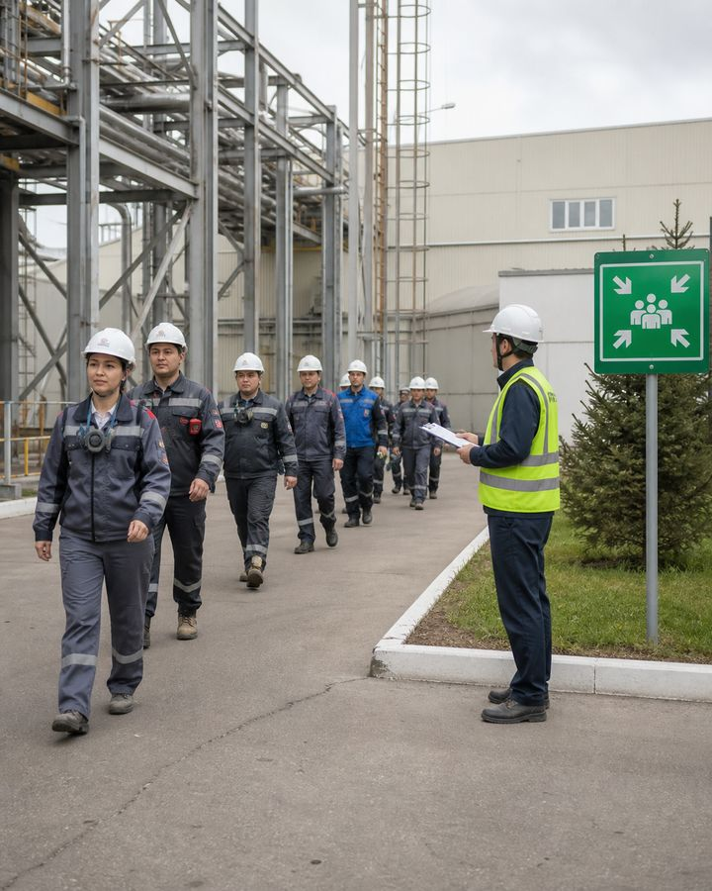
IV
Оқиғалар және дайындық
Оқиғадан кейін алдымен адамдар қорғалады, содан кейін фактілер сақталады және жүйелі себептер жойылады.
еңбек қауіпсіздігі және еңбекті қорғау (BIOT)
34
Notes:
[Sources]
- SafetyHub canonical RU slide source: content/source-materials/derived/biot/presentation.pptx
- Reviewed KK text map: content/localizations/staged-2026-09-01/presentations/biot/kk/text-map.json

Slide 35
қауіп, оқиға және жазатайым оқиға
• Қауіпті жағдай немесе әрекет зиян келтіру мүмкіндігін тудырады.
• оқиға - зақымдалуы мүмкін немесе соқтыруы мүмкін бақылаудың жоғалуы.
• жазатайым оқиға әсер ету және жарақат, бұзылу немесе уланумен байланысты.
• Қайталанудың алдын алу үшін барлық деңгейлер маңызды.
Жарақатсыз оқиға туралы хабарлау аса ауыр оқиғаның алдын алуға көмектеседі.
Норма: Қазақстан Республикасының Еңбек кодексі
еңбек қауіпсіздігі және еңбекті қорғау (BIOT)
35
Notes:
[Sources]
- SafetyHub canonical RU slide source: content/source-materials/derived/biot/presentation.pptx
- Reviewed KK text map: content/localizations/staged-2026-09-01/presentations/biot/kk/text-map.json

Slide 36
Оқиғадан кейін басымдықтар орындалады
1
2
3
4
Тоқтату қауіп
Адамдарға көмек
Есеп
Фактілерді сақтау
Өзіңізге қауіп төндірмей энергияны, қозғалысты немесе әсерді тоқтатыңыз.
Көмек шақырыңыз, алғашқы медициналық көмек пен эвакуацияны ұйымдастырыңыз.
Белгіленген схема бойынша менеджерге және қызметтерге хабарлаңыз.
Адамдарды құтқарудан және оқиғалардың дамуына жол бермеуден басқа жағдайды өзгертпеңіз.
Құтқару және одан әрі зиянның алдын алу бір жағдайды сақтаудан маңыздырақ.
Норма: Қазақстан Республикасының Еңбек кодексі
еңбек қауіпсіздігі және еңбекті қорғау (BIOT)
36
Notes:
[Sources]
- SafetyHub canonical RU slide source: content/source-materials/derived/biot/presentation.pptx
- Reviewed KK text map: content/localizations/staged-2026-09-01/presentations/biot/kk/text-map.json

Slide 37
Тергеу себептерін анықтайды
• Шарттар, тапсырма, жабдық, операциялар, оқыту және басқару туралы фактілерді жинаңыз.
• Тікелей оқиғаны ұйымдастырушылық және техникалық себептерден ажыратыңыз.
• Нәтиже белгіленген тәртіпте құрастырылады және есепке алынады.
• Түзету шаралары жауапты тұлғалармен белгіленіп, тиімділігі тексеріледі.
«Қызметкерлердің назар аудармауы» түсіндірмесі себептердің барлық жүйесін сирек ашады.
Норма: Қазақстан Республикасының Еңбек кодексі – тергеу және есепке алу
еңбек қауіпсіздігі және еңбекті қорғау (BIOT)
37
Notes:
[Sources]
- SafetyHub canonical RU slide source: content/source-materials/derived/biot/presentation.pptx
- Reviewed KK text map: content/localizations/staged-2026-09-01/presentations/biot/kk/text-map.json

Slide 38
Әсер бірте-бірте пайда болуы мүмкін
• Кәсіптік ауру факторлардың ұзақ немесе қайталануымен байланысты.
• Жедел улану дереу эвакуациялауды, залалсыздандыруды және медициналық көмекті қажет етуі мүмкін.
• Симптомдар мен жағдайлар басшыға және медициналық қызмет көрсетушіге хабарланады.
• Алдын алу үшін медициналық бақылау және қоршаған ортаны бақылау деректері пайдаланылады.
Ауысым кезінде жарақаттың болмауы денсаулыққа зиянның жоқтығын білдірмейді.
еңбек қауіпсіздігі және еңбекті қорғау (BIOT)
38
Notes:
[Sources]
- SafetyHub canonical RU slide source: content/source-materials/derived/biot/presentation.pptx
- Reviewed KK text map: content/localizations/staged-2026-09-01/presentations/biot/kk/text-map.json

Slide 39
Сақтандыру алдын алуды алмастыра алмайды
• Міндетті сақтандыру жазатайым оқиға кезінде қызметкердің мүліктік мүддесін қорғайды.
• Төлеу тәртібі белгіленген тәртіп пен жағдайларға байланысты.
• Сақтандыру оқиғасы себептерді тергеуді, есепке алуды және жоюды жоймайды.
• жұмыс беруші әсер етуді болдырмау міндетін жалғастырады.
Салдар үшін өтемақы тәуекелдерді басқару шарасы болып табылмайды.
Норма: Қазақстан Республикасының Еңбек кодексі
еңбек қауіпсіздігі және еңбекті қорғау (BIOT)
39
Notes:
[Sources]
- SafetyHub canonical RU slide source: content/source-materials/derived/biot/presentation.pptx
- Reviewed KK text map: content/localizations/staged-2026-09-01/presentations/biot/kk/text-map.json

Slide 40
Түзету әрекеті жүйені өзгертуі керек
• Ережені еске түсіріп қана қоймай, бастапқы немесе техникалық себепті жойыңыз.
• Технологияны, қоршауды, техникалық қызмет көрсетуді, оқытуды және қадағалауды қарастырыңыз.
• Мерзімді, жауапты тұлғаны және нәтижені растау әдісін анықтаңыз.
• тәуекел өлшемі басқа операцияға ауыстырылғанын тексеріңіз.
Ақаулықты жоймай қайталанатын нұсқама себебін жоймайды.
еңбек қауіпсіздігі және еңбекті қорғау (BIOT)
40
Notes:
[Sources]
- SafetyHub canonical RU slide source: content/source-materials/derived/biot/presentation.pptx
- Reviewed KK text map: content/localizations/staged-2026-09-01/presentations/biot/kk/text-map.json

Slide 41
Апатқа дайындық жаттығумен тексеріледі
1
2
3
4
Жоспар
Дайындық
Тренинг
Жақсарту
Сценарийлер, рөлдер, хабарландырулар, маршруттар, ресурстар және қызмет әрекеттесуі.
Персоналды оқыту және коммуникациялар мен қорғаныс жүйелерінің дайындығы.
Нақты қауіп тудырмай іс-әрекеттерді практикалық тексеру.
Қарау, түзету әрекеті және қайта тексеру.
Ешкім әзірлемеген жоспарды расталған деп санауға болмайды.
Норма: «Азаматтық қорғау туралы» Заң
еңбек қауіпсіздігі және еңбекті қорғау (BIOT)
41
Notes:
[Sources]
- SafetyHub canonical RU slide source: content/source-materials/derived/biot/presentation.pptx
- Reviewed KK text map: content/localizations/staged-2026-09-01/presentations/biot/kk/text-map.json

Slide 42

V
өнеркәсіптік қауіпсіздік
Бұл бөлім қауіпті өндірістік объектілерде және қауіпті техникалық құрылғылармен жұмыс істеуге қолданылады.
Норма: «Азаматтық қорғау туралы» Заң
еңбек қауіпсіздігі және еңбекті қорғау (BIOT)
42
Notes:
[Sources]
- SafetyHub canonical RU slide source: content/source-materials/derived/biot/presentation.pptx
- Reviewed KK text map: content/localizations/staged-2026-09-01/presentations/biot/kk/text-map.json

Slide 43
өнеркәсіптік қауіпсіздік жүйеде
• Қауіпті өндірістік факторлардың зиянды әсерін болдырмауға бағытталған.
• Талаптар заңмен, техникалық регламенттермен, ережелермен және нұсқаулықтармен белгіленеді.
• Ұйым өндірістік бақылауды жүргізеді және жазатайым оқиғаларға дайындалады.
• жұмыскер сәйкес келеді, дайындықтан өтеді және жазатайым оқиға немесе оқиға туралы хабарлайды.
өнеркәсіптік қауіпсіздік адам жасаған ірі оқиғаның қаупін басқарады.
Норма: «Азаматтық қорғау туралы» Заң
еңбек қауіпсіздігі және еңбекті қорғау (BIOT)
43
Notes:
[Sources]
- SafetyHub canonical RU slide source: content/source-materials/derived/biot/presentation.pptx
- Reviewed KK text map: content/localizations/staged-2026-09-01/presentations/biot/kk/text-map.json

Slide 44
HPF қауіпті белгілермен анықталады
• Сипаттамаларға белгілі бір қауіпті заттарды өндіру, пайдалану, сақтау немесе тасымалдау кіреді.
• Жанғыш, жарылғыш, улы және басқа да қауіпті заттар есепке алынады.
• Белгілерге жеке технологиялық процестер мен қауіптер де кіреді.
• сәйкестендіруді ұйым белгіленген ережелер бойынша жүзеге асырады.
Нысан күнделікті аты бойынша емес, нақты сипаттамалары бойынша қауіпті деп танылады.
Норма: «Азаматтық қорғау туралы» Заң, 70-бап.
еңбек қауіпсіздігі және еңбекті қорғау (BIOT)
44
Notes:
[Sources]
- SafetyHub canonical RU slide source: content/source-materials/derived/biot/presentation.pptx
- Reviewed KK text map: content/localizations/staged-2026-09-01/presentations/biot/kk/text-map.json

Slide 45
Қауіпті құрылғылар: есепке алу және бақылау
• Қауіпті техникалық құрылғыларға заңмен белгіленген жабдық санаттары жатады.
• Ұйым оларды сәйкес талаптарға сәйкес анықтайды, есепке алады және шығарады.
• жұмыскер әрекет алдында көрінетін белгілерді, күйді және қосылған режимді тексереді.
• Есепсіз, ақаулы немесе жарамдылық мерзімі өтіп кеткен жабдық рұқсатсыз енгізілмейді.
Техникалық паспорт пен есепке алу бақылау объектісін растайды, ал жарамдылығы тексерулермен расталады.
Норма: «Азаматтық қорғау туралы» Заң
еңбек қауіпсіздігі және еңбекті қорғау (BIOT)
45
Notes:
[Sources]
- SafetyHub canonical RU slide source: content/source-materials/derived/biot/presentation.pptx
- Reviewed KK text map: content/localizations/staged-2026-09-01/presentations/biot/kk/text-map.json

Slide 46
Емтихан және декларация: бақылау
• Өнеркәсіптік қауіпсіздік саласындағы сараптама заңмен белгіленген жағдайларда қолданылады.
• Рұқсат беру және есепке алу процедуралары объектіге, құрылғыға және орындалатын әрекетке байланысты.
• Декларация қауіптің сипаты мен дәрежесін және қорғаныс шараларын көрсетеді.
• Жұмысшының өз аймағына қатысты шектеулерді, сигналдарды және әрекеттерді білуі маңызды.
Процедураларды шолу қызметкерге сараптамалық пікірді ауыстыру құқығын бермейді.
Норма: «Азаматтық қорғау туралы» Заң
еңбек қауіпсіздігі және еңбекті қорғау (BIOT)
46
Notes:
[Sources]
- SafetyHub canonical RU slide source: content/source-materials/derived/biot/presentation.pptx
- Reviewed KK text map: content/localizations/staged-2026-09-01/presentations/biot/kk/text-map.json

Slide 47
ПЛА апаттағы әрекеттерді анықтайды
• Төтенше жағдайларды жою жоспары адамдарды құтқаруды және персонал мен төтенше жағдайлар қызметінің әрекеттерін қамтиды.
• Ол жауапкершілікті, жүйелілікті, коммуникацияны және қажетті ресурстарды бөледі.
• жұмыскер өзінің сигналын, бағытын, жиналу нүктесін және тыйымдарын біледі.
• Жоспар жаттығулар мен апаттық жаттығулар арқылы тексеріледі.
Апат болған жағдайда олар бұрын орындалған рөлді орындайды және қауіпті аймақта импровизация жасамайды.
Норма: «Азаматтық қорғау туралы» Заң
еңбек қауіпсіздігі және еңбекті қорғау (BIOT)
47
Notes:
[Sources]
- SafetyHub canonical RU slide source: content/source-materials/derived/biot/presentation.pptx
- Reviewed KK text map: content/localizations/staged-2026-09-01/presentations/biot/kk/text-map.json

Slide 48
Апатта ұйым жоспар бойынша әрекет етеді
1
2
3
4
Хабарландыру
Қорғау
Өзара әрекеттесу
Тергеу
Белгіленген арна арқылы сигнал мен нақты ақпаратты жіберіңіз.
Процесті тоқтатыңыз, энергияны оқшаулаңыз және рөлге сәйкес эвакуациялаңыз.
Жедел қызметтермен танысыңыз және оларға қолдау көрсетіңіз.
Фактілерді сақтаңыз, себептерін анықтаңыз және әрекет етіңіз.
жұмыскер жауапты адамның пәрменінсіз қауіпті аймаққа оралмайды.
Норма: «Азаматтық қорғау туралы» Заң
еңбек қауіпсіздігі және еңбекті қорғау (BIOT)
48
Notes:
[Sources]
- SafetyHub canonical RU slide source: content/source-materials/derived/biot/presentation.pptx
- Reviewed KK text map: content/localizations/staged-2026-09-01/presentations/biot/kk/text-map.json

Slide 49
Қауіпті заттар әртүрлі шараларды қажет етеді
тәуекел / КӨЗ | НӘТИЖЕЛЕР | БАҚЫЛАУ ШАРАСЫ
Тұтанғыш | Жылдам тұтану және таралу | Тұтану көздерін жою; түтіндер мен төгілулерді бақылау
Жарылғыш | Энергияны жылдам шығару | Арнайы режим, заттардың үйлесімділігі және қауіпсіз қашықтық
Улы | Тыныс алу, тері немесе жұту арқылы улану | Тығыздау, қоршаған ортаны бақылау, қорғау және эвакуацияға дайындық
Қоршаған ортаға қауіпті | Қоршаған ортаның ластануы және қайталама зияны | Сақтау, жинау және төтенше жағдай процедуралары
Пиктограмма қауіп тануға көмектеседі, бірақ қауіпсіздік деректер парағы мен жергілікті нұсқауларды алмастырмайды.
Норма: «Азаматтық қорғау туралы» Заң
еңбек қауіпсіздігі және еңбекті қорғау (BIOT)
49
Notes:
[Sources]
- SafetyHub canonical RU slide source: content/source-materials/derived/biot/presentation.pptx
- Reviewed KK text map: content/localizations/staged-2026-09-01/presentations/biot/kk/text-map.json

Slide 50
Таңбалау және жөнелту тексеруді қажет етеді
• Қолдану алдында затты, контейнерді, үйлесімділік пен қауіпті қасиеттерді анықтаңыз.
• Таңбалар түсінікті және жүкке немесе өнімге арналған құжаттарға сәйкес болуы керек.
• Тасымалдау қолданыстағы талаптарға, маршрут және төтенше жағдай туралы ақпаратқа сәйкес жүзеге асырылады.
• Белгісіз контейнерлер сұраусыз ашылмайды, жылжытылмайды немесе толтырылмайды.
Белгісіз мазмұн апелляцияны тоқтатудың себебі болып табылады.
Норма: «Азаматтық қорғау туралы» Заң
еңбек қауіпсіздігі және еңбекті қорғау (BIOT)
50
Notes:
[Sources]
- SafetyHub canonical RU slide source: content/source-materials/derived/biot/presentation.pptx
- Reviewed KK text map: content/localizations/staged-2026-09-01/presentations/biot/kk/text-map.json

Slide 51
Радиацияны сезім мүшелері анықтамайды
• Дерек көзі мен аумақ белгіленген техникалық және ұйымдастыру шараларымен бақыланады.
• Уақыт, қашықтық және экрандау бекітілген процедура аясында қолданылады.
• Жеке радиациялық бақылау жұмыстардың және персоналдың жекелеген санаттары үшін жүргізіледі.
• Бұзылған белгілер, дабылдар немесе жазбалар дереу хабарлауды талап етеді.
Иістің, қызудың немесе ауырсынудың болмауы радиацияның жоқтығын растамайды.
Норма: «Азаматтық қорғау туралы» Заң
еңбек қауіпсіздігі және еңбекті қорғау (BIOT)
51
Notes:
[Sources]
- SafetyHub canonical RU slide source: content/source-materials/derived/biot/presentation.pptx
- Reviewed KK text map: content/localizations/staged-2026-09-01/presentations/biot/kk/text-map.json

Slide 52
Мұнай-газ нысаны: жұмыс ортасы бақылансын
1
Тасымалдаушы және қысым
2
Ауаны басқару
Өрт және жарылыс қаупі, уыттылық, қысым, технологиялық байланыстар және көмектің қашықтығы ескеріледі.
Газ қауіпті аймақтар көрсетілген; берілген аспаптармен ауа тексеріледі.
3
эвакуация
4
Процедураға сәйкес жұмыс жасаңыз
Бағыт пен жинау орны газдың ықтимал таралуын ескере отырып таңдалады.
Төтенше жағдайды жою жоспарына, рұқсатқа және жергілікті нұсқауларға сәйкес әрекет етіңіз.
Жел бағыты мен аспап көрсеткіштері әдеттегі маршрутқа қарағанда маңыздырақ.
Стандарт: Мұнай және газ өнеркәсібінің қауіпсіздігі
еңбек қауіпсіздігі және еңбекті қорғау (BIOT)
52
Notes:
[Sources]
- SafetyHub canonical RU slide source: content/source-materials/derived/biot/presentation.pptx
- Reviewed KK text map: content/localizations/staged-2026-09-01/presentations/biot/kk/text-map.json

Slide 53
Күкіртсутек дереу реакцияны қажет етеді
• H₂S улы; иіс концентрацияны бақылаудың сенімді әдісі емес.
• Құрылғы дыбыстық сигнал берсе немесе қауіп белгілері болса, жұмысты тоқтатып, аймақты қауіпсіз жол бойымен қалдырыңыз.
• Оқытусыз, байланыссыз және тыныс алу мүшелерін тиісті қорғаныссыз құтқару үшін кірмеңіз.
• Төтенше жағдай жоспары бойынша хабарлаңыз және төтенше жағдай жоспары бойынша әрекет етіңіз.
ТОҚТАТУ
H₂S үшін иіске сену қауіпті.
Стандарт: Мұнай және газ өнеркәсібінің қауіпсіздігі
еңбек қауіпсіздігі және еңбекті қорғау (BIOT)
53
Notes:
[Sources]
- SafetyHub canonical RU slide source: content/source-materials/derived/biot/presentation.pptx
- Reviewed KK text map: content/localizations/staged-2026-09-01/presentations/biot/kk/text-map.json

Slide 54
Газ қауіпті жұмыс: Атмосфераны бақылау
1
2
3
4
Дайындаңыз
Тексеріңіз
Орындау
Тоқта
наряд-рұқсат, оқшаулау, желдету, байланыс және құтқару шаралары.
Ауа құрамы - дұрыс нүктелерде сәйкес тексерілген құралмен.
Бақылау және процедураны мерзімді немесе үздіксіз бақылау арқылы.
Сигнал болғанда, байланыс жоғалғанда, желдету жоғалғанда немесе жағдай өзгергенде.
Бастапқы өлшем жұмыстың бүкіл ұзақтығы үшін қауіпсіз атмосфераға кепілдік бермейді.
Норма: «Азаматтық қорғау туралы» Заң • Мұнай және газ өнеркәсібінің қауіпсіздігі
еңбек қауіпсіздігі және еңбекті қорғау (BIOT)
54
Notes:
[Sources]
- SafetyHub canonical RU slide source: content/source-materials/derived/biot/presentation.pptx
- Reviewed KK text map: content/localizations/staged-2026-09-01/presentations/biot/kk/text-map.json

Slide 55
Ыстық жұмыс: тұтануды басқару
• Ұшқындар мен қыздыруды анықтаңыз, жанғыш материалдарды алып тастаңыз немесе қорғаңыз.
• Қажет болса, наряд-рұқсат шығарыңыз және бақылауды жоспарлаңыз.
• Газ ортасын, жабдықтың оқшаулануын және өрт сөндіргіш заттардың болуын бақылаңыз.
• Аяқтағаннан кейін учаске жергілікті тәртіпте белгіленген мерзімде тексеріледі.
Дәнекерлеудің аяқталуы өрт қаупінің аяқталуын білдірмейді.
Стандарт: Өрт қауіпсіздігі ережелері
еңбек қауіпсіздігі және еңбекті қорғау (BIOT)
55
Notes:
[Sources]
- SafetyHub canonical RU slide source: content/source-materials/derived/biot/presentation.pptx
- Reviewed KK text map: content/localizations/staged-2026-09-01/presentations/biot/kk/text-map.json

Slide 56
Резервуар іші: сыртта бақылаушы қажет
• Сыйымдылықты энергия көздері мен коммуникациялардан оқшаулайды, тазартады, желдетеді және ішкі ауаны бақылайды.
• Кіру наряд-рұқсат бойынша, тағайындалған бақылаушымен және тұрақты байланыспен орындалады.
• Құтқару жабдығы мен адамды шығару тәсілі кіруге дейін дайындалады.
• Бақылаушы өз бекетін тастамайды және ұйымдастырылған құтқару рәсімінсіз ішке кірмейді.
Бақылау - ресми қатысудан гөрі белсенді бақылау және байланыс функциясы.
Стандарт: Мұнай және газ өнеркәсібінің қауіпсіздігі
еңбек қауіпсіздігі және еңбекті қорғау (BIOT)
56
Notes:
[Sources]
- SafetyHub canonical RU slide source: content/source-materials/derived/biot/presentation.pptx
- Reviewed KK text map: content/localizations/staged-2026-09-01/presentations/biot/kk/text-map.json

Slide 57
Қысымды бүкіл жүйе ұстап тұрады
• Ыдыс, жапқыш-реттеу арматурасы, сақтандыру құрылғылары, аспаптар мен құбырлар бірлесіп жұмыс істейді.
• Пайдалануға жіберу, техникалық куәландыру және таңбалау қолданылатын қағидаларға сәйкес орындалады.
• Жұмыскер жұмыс режимін бақылайды және ағып кету, діріл, зақым немесе қате көрсетілім туралы хабарлайды.
• Қысым бар кезде жөндеу, ашу және тарту тек рұқсат етілген технология бойынша орындалады.
Бір құрылғыдағы нөлдік көрсеткіш әрқашан қысымның жоқтығын растай бермейді.
Норма: «Азаматтық қорғау туралы» Заң
еңбек қауіпсіздігі және еңбекті қорғау (BIOT)
57
Notes:
[Sources]
- SafetyHub canonical RU slide source: content/source-materials/derived/biot/presentation.pptx
- Reviewed KK text map: content/localizations/staged-2026-09-01/presentations/biot/kk/text-map.json

Slide 58
Өнеркәсіптік тәуекел тоқтатуды қажет етеді
• Газ талдағыштың, дозиметрдің, қорғаныс жүйесінің немесе технологиялық блоктаудың дабылы.
• Ағып кету, иіс, тұман, әдеттен тыс шу, діріл, қысымның немесе температураның өсуі.
• Байланыстың, желдетудің, бақылаудың немесе көзделген оқшаулаудың жоғалуы.
• Наряд-рұқсаттың, таңбалаудың, тексерудің немесе түсінікті авариялық рөлдің болмауы.
ТОҚТАТУ
Жұмысты тоқтату және қауіпсіз жолды таңдау - күмәнданған кезде дұрыс әрекет.
Норма: «Азаматтық қорғау туралы» Заң
еңбек қауіпсіздігі және еңбекті қорғау (BIOT)
58
Notes:
[Sources]
- SafetyHub canonical RU slide source: content/source-materials/derived/biot/presentation.pptx
- Reviewed KK text map: content/localizations/staged-2026-09-01/presentations/biot/kk/text-map.json

Slide 59
Соңғы BIOT бақылау тізімі
✓
Қауіптер анықталған, тәуекел бағаланған, иерархияға сәйкес таңдалған шаралар.
✓
жұмыскер оқытылған, тазартылған және миссия мен төтенше жағдай процедураларын түсінеді.
✓
Ұжымдық қорғаныс жұмыс істейді, ЖҚҚ жарамды және сыналған.
✓
OPO-да сигнал, бағыт, PLA және дереу тоқтату шарттары анық.
✓
Кез келген өзгеріс немесе оқиға туралы дереу хабарланады.
«Сынақты бастау» түймесін басыңыз
Жаңартылған: 21/08/2026
Notes:
[Sources]
- SafetyHub canonical RU slide source: content/source-materials/derived/biot/presentation.pptx
- Reviewed KK text map: content/localizations/staged-2026-09-01/presentations/biot/kk/text-map.json

